Slide 1
Gambaran Umum PBJP
Disampaikan: Evan Evianto, Ak., ME., CA., CGAP., CRP.
DIKLAT PENGELOLAAN BMN
24 AGUSTUS 2021

Slide 2







PENGERTIAN PBJP
“Kegiatan Pengadaan Barang/Jasa oleh Kementerian/Lembaga/Perangkat Daerah yang dibiayai, oleh APBN/APBD yang prosesnya sejak identifikasi kebutuhan, sampai dengan serah terima hasil pekerjaan””
Pasal 1 angka 1

Slide 3




RUANG LINGKUP PBJP
Institusi Pengguna Barang/Jasa | Anggaran belanja yang digunakan
Kementerian Lembaga Perangkat Daerah | APBN/APBD Pinjaman DN dan/atau hibah DN yang diterima Pemerintah/Pemda Pinjaman LN atau hibah LN
Pasal 4

Slide 4




JENIS PENGADAAN PADA PBJP (1/4)
Barang
Pekerjaan Konstruksi
Jasa Konsultansi
Jasa Lainnya
PBJ DAPAT DILAKUKAN SECARA TERINTEGRASI
Pasal 1 ayat 1-3

Slide 5
JENIS PENGADAAN PADA PBJP (2/4)
Barang (B)
Setiap benda baik berwujud maupun tidak berwujud, bergerak maupun tidak bergerak, yang dapat diperdagangkan, dipakai, dipergunakan atau dimanfaatkan oleh pengguna barang
Pekerjaan Konstruksi (PK)
Keseluruhan atau sebagian kegiatan yang meliputi pembangunan, pengoperasian, pemeliharaan, pembongkaran, dan pembangunan kembali suatu bangunan.
Jasa Konsultansi (JK)
Jasa layanan profesional yang membutuhkan keahlian tertentu diberbagai bidang keilmuan yang mengutamakan adanya olah pikir.
Jasa Lainnya (JL)
Jasa non-konsultansi atau jasa yang membutuhkan peralatan, metodologi khusus, dan/atau keterampilan dalam suatu sistem tata kelola yang telah dikenal luas di dunia usaha untuk menyelesaikan suatu pekerjaan.
Pasal 1 ayat 1-3

Slide 6




JENIS PENGADAAN PADA PBJP (3/4)
PBJ Terintegrasi
B
PK
JK
JL
“Pengadaan Barang/Jasa dapat dilakukan
secara terintegrasi”
Pasal 3 ayat 2

Slide 7
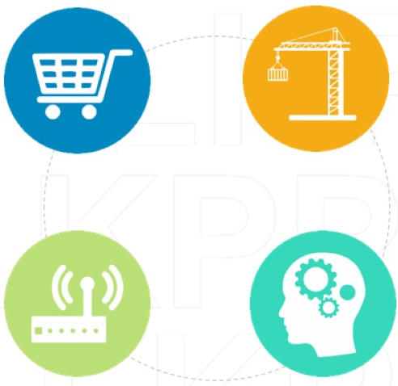
JENIS PENGADAAN PADA PBJP (4/4)
Pekerjaan Terintegrasi mencakup seluruh jenis pengadaan.
Contoh antara lain:
Pekerjaan Rancang Bangun (Design and Build)
Pekerjaan IT Solution
Pekerjaan Engineering Procurement Construction (EPC)
Pekerjaan Pembangunan, Pengoperasian dan Pemeliharaan
dll.

Slide 8


CARA PELAKSANAAN PBJP
Cara memperoleh barang/jasa yang dikerjakan sendiri oleh Kementerian/Lembaga/Perangkat Daerah, Kementerian/Lembaga/Perangkat Daerah lain, organisasi kemasyarakatan atau kelompok masyarakat
Swakelola
Cara memperoleh barang/jasa yang disediakan oleh Pelaku Usaha
Penyedia
Pasal 1 angka 23 & 26, Pasal 3 ayat 3

Slide 9
GARIS BESAR PBJP
Perencanaan
Persiapan
Pelaksanaan
Identifikasi Kebutuhan
Penetapan Jenis PBJ
Cara
Konsolidasi dan Pemaketan
Waktu
Anggaran PBJ
Persiapan Swakelola
Penetapan sasaran
Penyelenggara Swakelola
Rencana Kegiatan
Jadwal Pelaksanaan
RAB
Persiapan PBJ Melalui Penyedia
Menetapkan HPS
Menetapkan rancangan Kontrak
Menetapkan spesifikasi teknis/KAK
Menetapkan uang muka, jaminan uang muka, jaminan pelaksanaan, jaminan pemeliharaan,sertifikat garansi dan/atau penyesuaian harga
Pelaksanaan PBJ melalui Swakelola
Pelaksanaan Swakelola Tipe (I, II, III, IV)
Pembayaran Swakelola
Pengawasan dan Pertanggungjawaban
Serah Terima Hasil Pekerjaan
Pelaksanaan PBJ melalui Penyedia
Pelaksanaan Pemilihan
Pelaksanaan kontrak
Serah Terima Hasil Pekerjaan (Selesai)
PPK
Perencanaan Pengadaan terdiri atas: Perencanaan PBJ melalui Swakelola dan/atau Penyedia
Persiapan Pemilihan
Notes:
Menunggu perbaikan dari penulis

Slide 10








TUJUAN PBJP
Menghasilkan B/J yang tepat* untuk setiap uang yang dibelanjakan
*kualitas, kuantitas, waktu, biaya, lokasi dan penyedia.
Tujuan PBJ
Meningkatkan Penggunaan produk dalam negeri
Meningkatkan Pengadaan berkelanjutan
Meningkatkan Peran serta UMK dan Koperasi
Mewujudkan Pemerataan ekonomi dan perluasan kesempatan berusaha
Meningkatkan Peran pelaku usaha nasional
Meningkatkan Keikutsertaan industri kreatif
Mendukung pelaksanaan penelitian dan pemanfaatan Barang/Jasa Hasil Penelitian
Pasal 4

Slide 11





KEBIJAKAN PBJP
1) Meningkatkan Kualitas Perencanaan PBJ
2) Melaksanakan PBJ yang lebih transparan, terbuka dan kompetitif
3) Memperkuat kapasitas kelembagaan & SDM PBJ
4) Mengembangkan E-marketplace PBJ
5) Menggunakan teknologi informasi dan komunikasi serta transaksi elektronik
6) Mendorong penggunaan Barang/Jasa dalam negeri & SNI
7) Memberikan kesempatan UMKM
8) Mendorong pelaksanaan penelitian & industri kreatif
9) Melaksanakan Pengadaan Berkelanjutan
Pasal 5

Slide 12
KEBIJAKAN PBJ
1) Meningkatkan Kualitas Perencanaan PBJ
Kualitas identifikasi kebutuhan
Kualitas penetapan barang/jasa
Kualitas penentuan cara pengadaan barang/jasa
Kualitas penjadwalan
Kualitas penganggaran

Slide 13






KEBIJAKAN PBJ
2) Melaksanakan PBJ Yang Lebih Transparan, Terbuka dan Kompetitif memanfaatkan sistem informasi, antara lain:
SPSE (Sistem Pengadaan Secara Elektronik)
SPSE
E-Katalog (Katalog Elektronik)
SiRUP (Sistem Informasi Rencana Umum Pengadaan)
SiKaP (Sistem Informasi Kinerja Penyedia)
SIPLah (Sistem Informasi Pengadaan di Sekolah)
Sistem Informasi PBJ Lain yang dikembangkan K/L/PD

Slide 14

KEBIJAKAN PBJ
3) Memperkuat Kapasitas Kelembagaan dan SDM PBJ
UKPBJ
Membentuk Unit Kerja Pengadaan Barang/Jasa (UKPBJ) berbentuk struktural
SDM yang profesional dengan adanya Pengelola PBJ
SDM PBJ wajib memiliki sertifikat kompetensi dibidang PBJ
Pasal 74, 75, & 88

Slide 15



KEBIJAKAN PBJ
4) Mengembangkan E-marketplace PBJ
Katalog Elektronik (Nasional, Sektoral & Lokal)
Toko Daring (Online Shop)
Pemilihan Penyedia (e-tender/e-selection)
Pasal 70 ayat 2

Slide 16

KEBIJAKAN PBJ
5) Menggunakan Teknologi Informasi dan Komunikasi serta Transaksi Elektronik
K/L/Pemda menyelenggarakan fungsi LPSE
Meningkatkan efektifitas dan efisiensi PBJ
Mengembangkan perekonomian nasional dengan mengembangkan e-marketplace
Pasal 73 ayat 1

Slide 17


KEBIJAKAN PBJ
6) Mendorong Penggunaan Barang/Jasa Dalam Negeri dan SNI (1/5)
dalam pelaksanaan PBJ, K/L/Perangkat Daerah wajib:
Memaksimalkan penggunaan barang/jasa hasil produksi dalam negeri
Mempertimbangkan nilai TKDN dan nilai BMP
Memberikan preferensi harga
Pasal 66 & 67

Slide 18

KEBIJAKAN PBJ
6) Mendorong Penggunaan Barang/Jasa Dalam Negeri dan SNI (2/5)
Dalam pelaksanaan PBJ, K/L/Perangkat Daerah wajib :
Menggunakan barang/jasa hasil produksi dalam negeri, termasuk rancang bangun dan perekayasaan nasional
Menggunakan produk dalam negeri jika terdapat produk dalam negeri yang memiliki nilai TKDN ditambah nilai BMP paling sedikit 40 %
LKPP dan/atau K/L/Pemda mencantumkan produk dalam negeri dalam katalog elektronik
Pasal 66

Slide 19

KEBIJAKAN PBJ
6) Mendorong Penggunaan Barang/Jasa Dalam Negeri dan SNI (3/5)
Pengadaan Barang Impor dimungkinkan dalam hal:
Barang tersebut belum dapat diproduksi di dalam negeri
volume produksi dalam negeri tidak mampu memenuhi kebutuhan
Pasal 66

Slide 20
KEBIJAKAN PBJ
insentif bagi produk dalam negeri pada pemilihan Penyedia berupa kelebihan harga yang dapat diterima
PBJ bernilai paling sedikit di atas
Rp 1 M
Diberikan terhadap barang/jasa yang memiliki TKDN paling rendah 25%
Preferensi harga untuk barang/jasa paling tinggi 25%
Preferensi harga pekerjaan konstruksi yang dikerjakan oleh badan usaha nasional paling tinggi 7.5% di atas harga penawaran terendah dari badan usaha asing
6) Mendorong Penggunaan Barang/Jasa Dalam Negeri dan SNI (4/5)
Preferensi Harga
Pasal 67

Slide 21
KEBIJAKAN PBJ
6) Mendorong Penggunaan Barang/Jasa Dalam Negeri dan SNI (5/5)
Rumus Perhitungan HEA
HEA = (1−KP) × HP
KP = Tingkat Komponen Dalam Negeri (TKDN) x Preferensi tertinggi
HP = Harga Penawaran setelah koreksi aritmatik
HEA adalah Hasil Evaluasi Akhir, KP adalah Koefisien Preferensi
Pada HEA yang sama, pemilik TKDN terbesar menjadi pemenang
Tidak mengubah harga penawaran, tetapi HEA dapat merubah urutan peringkat pemenang Tender/Seleksi
Pasal 67

Slide 22

KEBIJAKAN PBJ
7) Kesempatan kepada UMKM (1/3)
Mengalokasikan paling sedikit 40% (empat puluh persen) dari nilai anggaran belanja barang/jasa yang dikelolanya untuk penggunaan produk usaha kecil dan/atau koperasi dari hasil produksi dalam negeri.
Paket pengadaan Barang/Pekerjaan Konstruksi/Jasa Lainnya dengan nilai Pagu Anggaran sampai dengan Rp15.000.000.000,00 (lima belas miliar rupiah) diperuntukan bagi usaha kecil dan/atau koperasi.
Nilai paket Pengadaan konsultan konstruksi sampai dengan Rp 1 M dan Pekerjaan Konstruksi sampai dengan Rp 15 M dialokasikan hanya untuk Penyedia dengan kualifikasi usaha kecil dan/atau koperasi.
Pasal 65

Slide 23

KEBIJAKAN PBJ
7) Kesempatan kepada UMKM (2/3)
Peran serta Usaha Kecil
Usaha Mikro
Usaha Kecil
Usaha Kecil
Pasal 65

Slide 24
KEBIJAKAN PBJ
7) Kesempatan kepada UMKM (3/3)
Pengertian Usaha Mikro
Usaha produktif
Orang perorangan dan/atau badan usaha perorangan
Memenuhi kriteria Usaha Mikro sebagaimana dimaksud dalam Undang-Undang tentang Usaha Mikro, Kecil, dan Menengah
Pasal 1 ayat 45
Pengertian Usaha Kecil
Usaha ekonomi produktif
Berdiri sendiri dan dilakukan oleh orang perorangan atau badan Usaha
Bukan merupakan anak perusahaan atau bukan cabang perusahaan yang dimiliki, dikuasai atau menjadi bagian baik langsung maupun tidak langsung dari Usaha Menengah atau Usaha Besar
Memenuhi kriteria Usaha Kecil sebagaimana dimaksud dalam Undang-Undang tentang Usaha Mikro, Kecil, dan Menengah.
Pasal 1 ayat 46

Slide 25
KEBIJAKAN PBJ
8) Mendorong Penelitian dan Industri Kreatif
PBJ diatur sendiri dalam Peraturan Menristekdikti
Pelaksana diperluas
Mengintegrasikan aset dan potensi industri kreatif
Mendorong inovasi
Penelitian berbasis output
Meningkatkan kesadaran potensi industri kreatif
Apresiasi industri kreatif termasuk HAKI
Dapat lebih dari 1 tahun
Penelitian
Industri Kreatif
Pasal 62

Slide 26

KEBIJAKAN PBJ
9) Melaksanakan Pengadaan Berkelanjutan (1/3)
PBJ yang bertujuan untuk mencapai nilai manfaat yang
menguntungkan secara ekonomis tidak hanya untuk K/L/Perangkat Daerah sebagai penggunanya tetapi juga untuk masyarakat, serta signifikan mengurangi dampak negatif terhadap lingkungan dalam keseluruhan siklus penggunaannya.
Pasal 1 angka 50

Slide 27
KEBIJAKAN PBJ
9) Melaksanakan Pengadaan Berkelanjutan (2/3)
Memperhatikan aspek ekonomi, sosial dan lingkungan hidup
biaya produksi barang/jasa sepanjang usia barang/jasa tersebut
pemberdayaan usaha kecil
pengurangan dampak negatif terhadap kesehatan
jaminan kondisi kerja yang adil
pemberdayaan komunitas/usaha lokal
kesetaraan, dan
keberagaman
kualitas udara
kualitas tanah
kualitas air
menggunakan SDA sesuai dengan ketentuan
Aspek Lingkungan Hidup
Aspek Ekonomi
Aspek Sosial
Pasal 68

Slide 28

Pelaksanaan Pengadaan Berkelanjutan
KEBIJAKAN PBJ
9) Melaksanakan Pengadaan Berkelanjutan (3/3)
PA/KPA
Pokja Pemilihan/ PP/agen pengadaan
PPK
Merencanakan dan menganggarkan PBJ
Spesifikasi teknis/KAK dan rancangan kontrak dalam PBJ
Dokumen Pemilihan
Pasal 68 ayat 1

Slide 29







PRINSIP PBJ
Efisien
Adil
Akuntabel
Efektif
Transparan
Terbuka
Bersaing
Pasal 6

Slide 30








ETIKA PENGADAAN DALAM PBJ
Tidak menerima, menawarkan/ menjanjikan
Tertib & Tanggung Jawab
Menghindari dan mencegah penyalah gunaan wewenang
Profesional, Mandiri & Menjaga Rahasia
Etika
Pengadaan
Menghindari dan Mencegah Pemborosan dan Kebocoran Uang Negara
Tidak saling mem-pengaruhi
Menghindari Conflict Of Interest
Menerima & tanggung jawab
Pasal 7

Slide 31





Pertentangan Kepentingan
Konsultan perencana/pengawas bertindak sebagai pelaksana Pekerjaan Konstruksi yang direncanakannya/diawasinya, kecuali dalam pelaksanaan Pengadaan Pekerjaan Terintegrasi
Direksi, Dewan Komisaris, atau personel inti pada suatu badan usaha, merangkap sebagai Direksi, Dewan Komisaris, atau personel inti pada badan usaha lain yang mengikuti Tender/Seleksi yang sama
Pengurus/manajer koperasi merangkap sebagai PPK/Pokja Pemilihan/PP pada pelaksanaan PBJ di K/L/Perangkat Daerah
Konsultan manajemen konstruksi berperan sebagai Konsultan Perencana
Beberapa badan usaha yang mengikuti Tender/Seleksi yang sama, dikendalikan baik langsung maupun tidak langsung oleh pihak yang sama, dan/atau kepemilikan sahamnya lebih dari 50% dikuasai oleh pemegang saham yang sama
PPK/Pokja Pemilihan/PP baik langsung maupun tidak langsung mengendalikan atau menjalankan badan usaha Penyedia
Pasal 7

Slide 32

Materi 3: Pelaku PBJ
01
PENGGUNA ANGGARAN (PA)
02
KUASA PENGGUA ANGGARAN (KPA)
03
PEJABAT PEMBUAT KOMITMEN (PPK)
04
PEJABAT PENGADAAN
05
POKJA PEMILIHAN
06
AGEN PENGADAAN
07
PENYELENGGARA SWAKELOLA
08
PENYEDIA

Slide 33

PBJ SECARA ELEKTRONIK
Penyelenggaraan PBJ dilakukan secara elektronik menggunakan sistem informasi yang terdiri atas Sistem Pengadaan Secara Elektronik (SPSE) dan sistem pendukung
PBJ secara elektronik dengan memanfaatkan E-marketplace meliputi katalog elektronik, toko daring, dan pemilihan penyedia
Pasal 69-70

Slide 34


PENGERTIAN SPSE
“SPSE merupakan aplikasi PBJ secara elektronik yang dikembangkan oleh LKPP untuk diterapkan pada K/L/Pemda di seluruh Indonesia”
K/L/PD
LKPP
Pasal 69

Slide 35
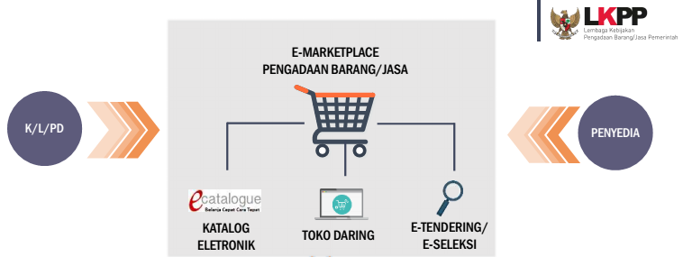




PENGADAAN SECARA ELEKTRONIK MEMANFAATKAN
E-MARKETPLACE
Penyedia
K/L/Pemda
PEMILIHAN PENYEDIA
Pasal 70

Slide 36





PERAN LKPP DI DALAM E-MARKETPLACE
LKPP
UKPBJ & Pelaku Usaha
Mengembangkan, membina, mengelola dan mengawasi penyelenggaraan
Mengembangkan dan mengelola
E-marketplace PBJ
Pasal 70

Slide 37
RUANG LINGKUP SPSE
Perencanaan Pengadaan
Persiapan Pengadaan
Pemilihan Penyedia
Pelaksanaan Kontrak
Serah Terima Pekerjaan
Pengelolaan Penyedia
Katalog Elektronik
SPSE
Pasal 71

Slide 38







SISTEM PENDUKUNG SPSE
Portal Pengadaan Nasional
Pengelolaan sumber daya manusia Pengadaan Barang/Jasa
Pengelolaan sumber daya pembelajaran
Pengelolaan advokasi dan penyelesaian permasalahan hukum
Monitoring dan Evaluasi
Pengelolaan peran serta masyarakat
Pasal 71

Slide 39




KATALOG ELEKTRONIK
Katalog Elektronik Nasional
Katalog Elektronik Sektoral
Katalog Elektronik Lokal
disusun dan dikelola
Kementerian/ Lembaga
Pemerintah Daerah
Pasal 72

Slide 40



KATALOG ELEKTRONIK
Katalog elektronik adalah sistem informasi elektronik yang memuat informasi berupa:
Daftar, jenis, spesifikasi teknis, TKDN, produk dalam negeri, produk SNI, produk industri hijau, negara asal, harga, Penyedia, dan informasi lainnya terkait barang/jasa;
LKPP dan K/L/Pemda memperluas peran serta usaha kecil dengan mencantumkan barang/jasa produksi usaha kecil dan memperbanyak pencantuman produk dalam negeri.
Pasal 72

Slide 41

Perencanaan pengadaan merupakan langkah awal dari proses pengadaan yang meliputi kegiatan identifikasi PBJ, penetapan jenis barang/jasa, penetapan cara pengadaan, pemaketan, konsolidasi, waktu pemanfaatan barang/jasa, dan anggaran pengadaan
PERENCANAAN PBJP
Plan
Plan
Plan
Plan
Plan

Slide 42


DEFINISI DAN RUANG LINGKUP PERENCANAAN PBJP (1/10)
Pelaku Pengadaan Beserta Tugasnya pada Tahap
Perencanaan Pengadaan
Menetapkan Perencanaan Pengadaan;
Menetapkan dan mengumumkan RUP; dan
Melaksanakan Konsolidasi PBJ
PA
Melaksanakan penyusunan Perencanaan Pengadaan untuk tahun anggaran berikutnya sesuai kebutuhan K/L/PD yang tercantum dalam RKA K/L atau RKA PD.
Pada APBD, PPK yang dirangkap KPA dapat menugaskan PPTK untuk menyusun perencanaan pengadaan, dengan syarat PPTK harus memenuhi persyaratan Kompetensi PPK.
PPK
“PA/KPA dapat dibantu oleh Sumber Daya Pengelola Fungsi PBJ di Lingkungan K/L/PD”
PerLKPP No. 11 Tahun 2021 tentang Pedoman Perencanaan PBJP

Slide 43



DEFINISI DAN RUANG LINGKUP PERENCANAAN PBJP (2/10)
Waktu Penyusunan Perencanaan Pengadaan
APBN
Perencanaan pengadaan dapat mulai bersamaan dengan pembahasan RUU APBN dan Nota Keuangan
APBD
Perencanaan pengadaan dapat mulai bersamaan dengan pembahasan Rancangan Perda tentang APBD dengan DPRD
Kontrak harus dimulai awal tahun
Perencanaan Pengadaan dapat dilakukan bersamaan dengan penyusunan RKA KL atau RKA Perangkat Daerah
Perubahan strategi pencapaian target kinerja dan/atau perubahan anggaran
Perencanaan pengadaan dilakukan pada tahun anggaran berjalan
PerLKPP No. 11 Tahun 2021 tentang Pedoman Perencanaan PBJP
Notes:
Catatan untuk Fasilitator
a. Penyusunan perencanaan pengadaan dengan APBN dilakukan setelah RKAKL selesai.
b. Penyusunan perencanaan pengadaan dengan APBD dilakukan setelah angka ditentukan dalam RKAPD yang diajukan.

Slide 44
DEFINISI DAN RUANG LINGKUP PERENCANAAN PBJP (3/10)
Ruang Lingkup Perencanaan Pengadaan
1
Identifikasi PBJ
2
Penetapan Jenis Barang/Jasa
3
Penetapan Cara Pengadaan
Hasil Perencanaan Pengadaan diumumkan di dalam RUP
4
Pemaketan dan Konsolidasi
5
Waktu Pemanfaatan Barang/Jasa
6
Anggaran Pengadaan
PerLKPP No. 11 Tahun 2021 tentang Pedoman Perencanaan PBJP
Notes:
RUP

Slide 45
DEFINISI DAN RUANG LINGKUP PERENCANAAN PBJP (4/10)
Ruang Lingkup Perencanaan Pengadaan
1
Identifikasi PBJ
Dilakukan bersamaan dengan pembahasan RUU APBN atau Rancangan Perda APBD
PPK melakukan identifikasi PBJ pada level:
Komponen/sub komponen pada RKA KL→ APBN
Sub kegiatan pada RKA PD → APBD
Akun belanja yang terasosiasi dengan PBJ:
Kementerian/Lembaga: Akun belanja barang/jasa, akun belanja modal, akun belanja bantuan sosial, atau belanja hibah
Pemerintah Daerah: Akun belanja operasional, belanja modal, akun belanja bantuan sosial, atau belanja hibah
PerLKPP No. 11 Tahun 2021 tentang Pedoman Perencanaan PBJP

Slide 46




DEFINISI DAN RUANG LINGKUP PERENCANAAN PBJP (5/10)
Ruang Lingkup Perencanaan Pengadaan
2
Penetapan Jenis Barang/Jasa
Barang
Pekerjaan Konstruksi
1
2
Jasa Lainnya
3
Jasa Konsultansi
Jasa Konsultansi Non Konstruksi
Jasa Konsultansi Konstruksi
4
Pengadaan barang/jasa dapat juga dilakukan dengan menggabungkan beberapa jenis pengadaan di atas menjadi satu paket
pekerjaan terintegrasi.
PerLKPP No. 11 Tahun 2021 tentang Pedoman Perencanaan PBJP

Slide 47
DEFINISI DAN RUANG LINGKUP PERENCANAAN PBJP (5/10)
Ruang Lingkup Perencanaan Pengadaan
2
Penetapan Jenis Barang/Jasa
Barang
Pekerjaan Konstruksi
1
2
Jasa Lainnya
3
Jasa Konsultansi
Jasa Konsultansi Non Konstruksi
Jasa Konsultansi Konstruksi
4
Pengadaan barang/jasa dapat juga dilakukan dengan menggabungkan beberapa jenis pengadaan di atas menjadi satu paket
pekerjaan terintegrasi.
PerLKPP No. 11 Tahun 2021 tentang Pedoman Perencanaan PBJP

Slide 48


DEFINISI DAN RUANG LINGKUP PERENCANAAN PBJP (6/10)
Ruang Lingkup Perencanaan Pengadaan
3
Penetapan Cara Pengadaan (1/2)
Swakelola
Penyedia
Penetapan Tipe Swakelola
Penyusunan Spesifikasi/KAK
Penyusunan Perkiraan Biaya/RAB
Penyusunan Spesifikasi/KAK
Penyusunan Perkiraan Biaya/RAB
Pemaketan PBJ
Konsolidasi PBJ
Penyusunan Biaya Pendukung
Peraturan Presiden Nomor 16 Tahun 2018 Pasal 18 ayat 4,5,6,7

Slide 49
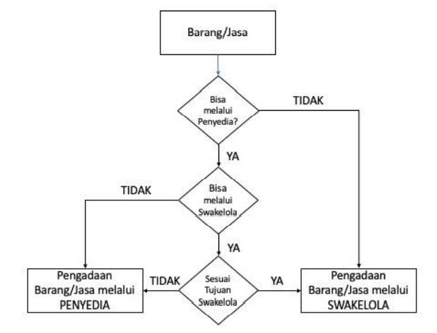
DEFINISI DAN RUANG LINGKUP PERENCANAAN PBJP (6/10)
Ruang Lingkup Perencanaan Pengadaan
3
Penetapan Cara Pengadaan (2/2)
PerLKPP No. 11 Tahun 2021 tentang Pedoman Perencanaan PBJP

Slide 50


DEFINISI DAN RUANG LINGKUP PERENCANAAN PBJP (7/10)
Ruang Lingkup Perencanaan Pengadaan
4
Pemaketan dan Konsolidasi
Dalam proses Perencanaan Pengadaan yang akan dilakukan melalui penyedia diperlukan pemaketan barang/jasa. Identifikasi pemaketan PBJ dapat dilihat pada level Komponen atau Sub Komponen dimana terdapat akun belanja di dalamnya.
Konsolidasi Pengadaan Barang/Jasa adalah strategi Pengadaan Barang/Jasa yang menggabungkan beberapa paket Pengadaan Barang/Jasa sejenis
PerLKPP No. 11 Tahun 2021 tentang Pedoman Perencanaan PBJP

Slide 51


DEFINISI DAN RUANG LINGKUP PERENCANAAN PBJP (8/10)
Ruang Lingkup Perencanaan Pengadaan
5
Waktu Pemanfaatan Barang/Jasa
Akan menjadi dasar dalam menetapkan jadwal pelaksanaan pengadaan seperti:
Jadwal persiapan pengadaan
Jadwal persiapan pemilihan
Jadwal pelaksanaan pemilihan
Jadwal pelaksanaan kontrak, dan
Jadwal serah terima
PerLKPP No. 11 Tahun 2021 tentang Pedoman Perencanaan PBJP

Slide 52
DEFINISI DAN RUANG LINGKUP PERENCANAAN PBJP (9/10)
Ruang Lingkup Perencanaan Pengadaan
6
Anggaran Pengadaan
PPK melakukan reviu terhadap ketersediaan biaya pendukung pada RKA K/L atau RKA Perangkat Daerah
Dalam hal biaya pendukung belum tersedia → PPK dapat mengusulkan perubahan anggaran kepada PA/KPA
PerLKPP No. 11 Tahun 2021 tentang Pedoman Perencanaan PBJP

Slide 53

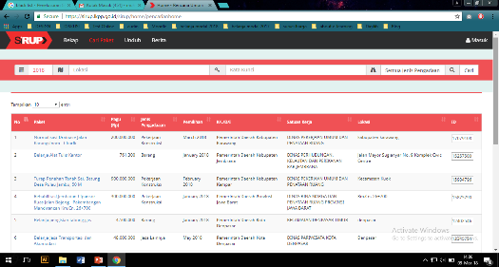
DEFINISI DAN RUANG LINGKUP PERENCANAAN PBJP (10/10)
Ruang Lingkup Perencanaan Pengadaan
Pengumuman RUP
Rencana Umum Pengadaan (RUP) merupakan daftar rencana Pengadaan Barang/Jasa yang akan dilaksanakan oleh Kementerian/ Lembaga/ Perangkat Daerah
PerLKPP No. 11 Tahun 2021 tentang
Pedoman Perencanaan PBJP

Slide 54



PERENCANAAN PENGADAAN MELALUI SWAKELOLA (1/4)
Penetapan tipe Swakelola
Penyusunan Spesifikasi Teknis/KAK
Penyusunan Perkiraan Biaya/Rencana Anggaran Biaya (RAB)
Hasil perencanaan PBJ dimuat dalam RUP
Peraturan Presiden Nomor 16 Tahun 2018 Pasal 18 ayat 5 & 8

Slide 55




PERENCANAAN PENGADAAN MELALUI SWAKELOLA (2/4)
Penetapan Tipe Swakelola
Tipe I
Direncanakan,
dilaksanakan & diawasi oleh K/L/Perangkat Daerah Penanggung Jawab
Anggaran
Tipe II
Direncanakan & diawasi oleh K/L Perangkat Daerah Penanggung Jawab Anggaran & dilaksanakan oleh K/L/PD Lain Pelaksana Swakelola
Tipe III
Direncanakan & diawasi oleh K/L/Perangkat Daerah Penanggung Jawab Anggaran & dilaksanakan oleh Organisasi Kemasyarakatan
Tipe IV
Direncanakan K/L/PD Penanggung Jawab dan/atau berdasarkan usulan pokmas & dilaksanakan serta diawasi oleh Kelompok Masyarakat (Pokmas) Pelaksana Swakelolaa
Peraturan Presiden Nomor 16 Tahun 2018 Pasal 18 ayat 6

Slide 56
PERENCANAAN PENGADAAN MELALUI SWAKELOLA (3/4)
Penyusunan Spesifikasi Teknis/KAK Melalui Swakelola
1
KAK, memuat antara lain:
Latar belakang, maksud, tujuan, sasaran, sumber pendanaan
Spesifikasi barang/jasa
Jangka waktu Swakelola
Kebutuhan tenaga ahli/teknis, tenaga kerja, narasumber, bahan/material termasuk peralatan/suku cadang, Jasa Lainnya, Jasa Konsultansi, dan/atau kebutuhan lainnya (apabila diperlukan); dan/atau
Gambar rencana kerja
SPESIFIKASI TEKNIS/KAK
3
4
5

Slide 57
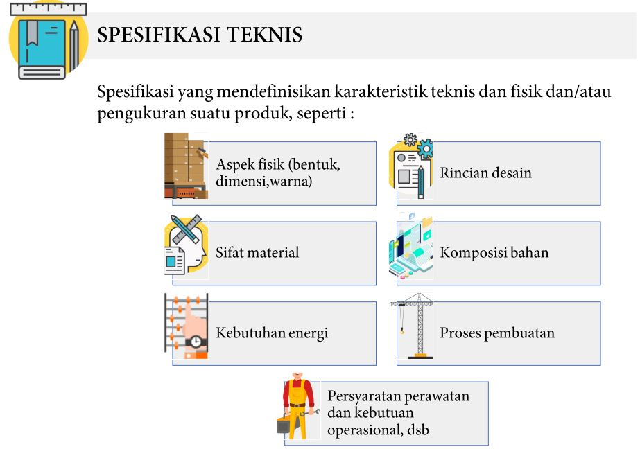
PERENCANAAN PENGADAAN MELALUI SWAKELOLA (3/4)
Penyusunan Spesifikasi Teknis/KAK Melalui Swakelola

Slide 58
PERENCANAAN PENGADAAN MELALUI SWAKELOLA (4/4)
Penyusunan Perkiraan Biaya/RAB Melalui Swakelola
RAB secara umum diantaranya terdiri dari:
Gaji tenaga ahli/teknis, upah tenaga kerja (mandor, kepala tukang, tukang), honor narasumber, dan honor Tim Penyelenggara Swakelola
Biaya bahan/material termasuk peralatan/suku cadang (apabila diperlukan)
Biaya Jasa Lainnya (apabila diperlukan)
Biaya Jasa Konsultansi (apabila diperlukan); dan/atau
Biaya lainnya yang dibutuhkan, contoh: perjalanan, rapat, komunikasi
RAB
3
4
5

Slide 59




PERENCANAAN PENGADAAN MELALUI PENYEDIA (1/10)
Penyusunan Spesifikasi Teknis/KAK
1
1
Penyusunan Perkiraan Biaya/RAB
2
2
Pemaketan dan Konsolidasi Pengadaan Barang/Jasa
3
3
Penyusunan Biaya Pendukung
4
4
Hasil perencanaan PBJ dimuat dalam RUP
5
Peraturan Presiden Nomor 16 Tahun 2018 Pasal 18 ayat 7 & 8

Slide 60



PERENCANAAN PENGADAAN MELALUI PENYEDIA (2/10)
Penyusunan Spesifikasi Teknis/KAK (1/3)
1
1
Menggunakan Produk Dalam Negeri
2
Menggunakan Produk bersertifikat SNI
3
Pemenuhan penggunaan produk sesuai 4 (empat) hal ini dilakukan sepanjang tersedia
Menggunakan Produk Usaha Mikro dan Kecil serta koperasi
UMK
4
Menggunakan produk ramah lingkungan hidup
5
Peraturan Presiden Nomor 12 Tahun 2021 Pasal 19 ayat 1 & 3

Slide 61




PERENCANAAN PENGADAAN MELALUI PENYEDIA (3/10)
Penyusunan Spesifikasi Teknis/KAK (2/3)
1
1
Penyebutan merek dimungkinkan terhadap:
2
Komponen barang/jasa
Suku Cadang
3
Bagian dari sistem yang sudah ada
Barang/Jasa dalam e-Katalog/Toko Daring
4
Pengadaan dengan Tender Cepat dimungkinkan penyebutan merek terhadap suku cadang dan bagian dari sistem yang sudah ada.
Peraturan Presiden Nomor 12 Tahun 2021 Pasal 19 ayat 2, Pasal 38 ayat 6

Slide 62

PERENCANAAN PENGADAAN MELALUI PENYEDIA (4/10)
Penyusunan KAK (3/3)
1
1
KAK Penyedia Jasa Konsultansi paling sedikit berisi:
Uraian pekerjaan yang akan dilaksanakan
Waktu pelaksanaan yang diperlukan
Spesifikasi teknis jasa konsultansi yang akan diadakan
Sumber pendanaan dan besarnya total perkiraan biaya pekerjaan

Slide 63

PERENCANAAN PENGADAAN MELALUI PENYEDIA (5/10)
Penyusunan Perkiraan Biaya/RAB (1/2)
2
PPK melakukan reviu terhadap ketersediaan biaya pendukung pada RKA K/L atau RKA PD. Dalam hal biaya pendukung belum tersedia, PPK dapat mengusulkan perubahan anggaran kepada PA/KPA.
Harga Perkiraan Sendiri (HPS), yakni perkiraan harga barang/jasa yang ditetapkan oleh PPK yang telah memperhitungkan biaya tidak langsung, keuntungan, dan Pajak Pertambahan Nilai.
PerLKPP No. 11 Tahun 2021 tentang Pedoman Perencanaan PBJP
Peraturan Presiden Nomor 12 Tahun 2021 Pasal 1 angka 33

Slide 64


PERENCANAAN PENGADAAN MELALUI PENYEDIA (5/10)
Penyusunan Perkiraan Biaya/RAB (2/3)
2
HPS digunakan sebagai:
1
Alat untuk menilai kewajaran harga penawaran dan/atau kewajaran harga satuan;
2
Dasar untuk menetapkan batas tertinggi penawaran yang sah dalam pengadaan barang/ pekerjaan konstruksi/ jasa lainnya; dan
3
Dasar untuk menetapkan besaran nilai jaminan pelaksanaan bagi penawaran yang nilainya kurang dari 80% dari nilai HPS.
HPS tidak menjadi dasar perhitungan besaran kerugian negara.
Peraturan Presiden Nomor 12 Tahun 2021 Pasal 26 ayat 5

Slide 65


PERENCANAAN PENGADAAN MELALUI PENYEDIA (5/10)
Penyusunan Perkiraan Biaya/RAB (3/3)
2
Penyusunan HPS dikecualikan untuk:
1
PBJ dengan pagu anggaran paling banyak Rp 10.000.000,00
2
E-Purchasing, dan
3
Tender pekerjaan Terintegrasi
Peraturan Presiden Nomor 12 Tahun 2021 Pasal 26 ayat 7

Slide 66
PERENCANAAN PENGADAAN MELALUI PENYEDIA (6/10)
Pemaketan dan Konsolidasi PBJ (1/5)
3
Pemaketan pengadaan berorientasi pada:
1
Keluaran / hasil yang mengacu pada kinerja dan kebutuhan KLPD
2
Volume barang/jasa berdasarkan:
1. Kebutuhan B/J
2. Ketersediaan B/J di KLPD
3. Kemampuan pelaku usaha
PerLKPP No. 11 Tahun 2021 tentang Pedoman Perencanaan PBJP

Slide 67
PERENCANAAN PENGADAAN MELALUI PENYEDIA (7/10)
Pemaketan dan Konsolidasi PBJ (2/5)
3
Dalam melakukan pemaketan barang/jasa perlu mempertimbangkan:
1
Efisiensi penggunaan sumber daya (waktu, tenaga kerja)
2
Keberpihakan kepada produk dalam negeri dan penyedia dalam negeri
3
Sisi komersial
PerLKPP No. 11 Tahun 2021 tentang Pedoman Perencanaan PBJP

Slide 68

PERENCANAAN PENGADAAN MELALUI PENYEDIA (8/10)
Pemaketan dan Konsolidasi PBJ (3/5)
3
Segmentasi Pasar dalam Pemaketan Pengadaan
Jasa Konsultansi Konstruksi
Pekerjaan Konstruksi
Nilai Pagu* | Kualifikasi
≤ Rp 1 M | Usaha Kecil
> Rp 1- 2,5 M | Usaha Menengah
> Rp 2,5 M | Usaha Besar
Nilai Pagu* | Kualifikasi
≤ Rp 15 M | Usaha Kecil/Koperasi
> Rp 15 - 50 M | Usaha Menengah
> Rp 50 - 100 M | Usaha Besar Non Badan Usaha Milik negara
*Mengacu pada PP No. 5 Tahun 2021 tentang
Penyelenggaraan Pedoman Berusaha Berbasis Risiko
PerLKPP No. 11 Tahun 2021 tentang Pedoman Perencanaan PBJP
Notes:
Catatan:
Dalam melakukan pemaketan pengadaan perlu memperhatikan pasal 4 tujuan pengadaan

Slide 69

PERENCANAAN PENGADAAN MELALUI PENYEDIA (8/10)
Pemaketan dan Konsolidasi PBJ (4/5)
3
Larangan Pemaketan Pengadaan
Menyatukan/memusatkan beberapa paket PBJ yang tersebar di beberapa lokasi/daerah yang menurut sifat pekerjaan dan tingkat efisiensinya seharusnya dilakukan di beberapa lokasi/daerah masing-masing
Menyatukan beberapa paket PBJ yang menurut sifat dan jenis pekerjaannya harus dipisahkan
Menyatukan beberapa paket PBJ yang besaran nilainya seharusnya dilakukan oleh usaha kecil
Memecah PBJ menjadi beberapa paket dengan maksud menghindari Tender/Seleksi
Peraturan Presiden Nomor 16 Tahun 2018 Pasal 20 ayat 2
Notes:
Catatan:
Dalam melakukan pemaketan pengadaan perlu memperhatikan pasal 4 tujuan pengadaan

Slide 70

PERENCANAAN PENGADAAN MELALUI PENYEDIA (/10)
Pemaketan dan Konsolidasi PBJ (5/5)
3
Konsolidasi Pengadaan Barang/Jasa adalah strategi pengadaan barang/jasa yang menggabungkan paket-paket pengadaan barang/jasa sejenis menjadi satu atau beberapa paket yang dilaksanakan bersamaan
Konsolidasi dilakukan pada tahap:
Perencanaan Pengadaan
Persiapan PBJ melalui penyedia
Persiapan Pemilihan penyedia
Dilaksanakan oleh PA/KPA, PPK, dan/atau UKPBJ
Peraturan Presiden Nomor 16 Tahun 2018 Pasal 1 angka 51 & pasal 21

Slide 71
PERENCANAAN PENGADAAN MELALUI PENYEDIA (10/10)
Penyusunan Biaya Pendukung
4
Biaya pelatihan
Biaya instalasi dan testing
Biaya yang mendukung penggunaan barang/jasa utama
Biaya administrasi
Biaya lainnya
Notes:
Catatan untuk Fasilitator:
Hanya merupakan contoh, bukan ketentuan. Biaya pendukung (bisa disebut biaya perolehan) tidak masuk dalam biaya anggaran pekerjaan utama.

Slide 72
PERSIAPAN PBJP MELALUI PENYEDIA OLEH PPK
PERSIAPAN PENGADAAN
Hal-hal yang harus dipertimbangkan sebelum menetapkan persiapan pengadaan:
Daftar barang/jasa dalam E-Catalogue
Nilai paket pekerjaan
Kriteria barang/jasa untuk keadaan tertentu
Jenis barang/jasa (B/PK/JL/atau Terintegrasi)

Slide 73


PERSIAPAN PBJP MELALUI PENYEDIA OLEH PPK
PPK/PPTK menetapkan
Spesifikasi Teknis/KAK
Rancangan Kontrak
Harga Perkiraan Sendiri
Uang muka, jaminan uang muka, jaminan pelaksanaan, jaminan pemeliharaan, sertifikat garansi dan/atau penyesuaian harga
Pasal 25

Slide 74





PERSIAPAN PBJP MELALUI PENYEDIA OLEH PPK
SPESIFIKASI BARANG/JASA
Produksi dalam negeri
Produk SNI
Produk ramah lingkungan
Produk usaha mikro dan kecil serta ko dari hasil produksi dalam negeri;
Boleh sebut Merek*
Komponen barang/jasa, Suku cadang, Bagian dari satu sistem yang sudah ada, atau Barang/jasa dalam katalog elektronik
Pasal 19

Slide 75
PERSIAPAN PBJP MELALUI PENYEDIA OLEH PPK
PENETAPAN SPESIFIKASI TEKNIS
Mutu Kualitas (merek, teknis, standar, sampel, komposisi, fungsi, kinerja)
Jumlah
1
2
Waktu
Pelayanan
3
4
Notes:
`

Slide 76
PERSIAPAN PBJP MELALUI PENYEDIA OLEH PPK
PENETAPAN KAK
1
2
3
Uraian Pekerjaan
Waktu Pelaksanaan
Spesifikasi Teknis Jasa Konsultansi
4
5
Sumber Pendanaan
Perkiraan Biaya Pekerjaan
Notes:
`

Slide 77

PERSIAPAN PBJP MELALUI PENYEDIA OLEH PPK
KETENTUAN UMUM HPS
HPS dihitung secara keahlian dan menggunakan data yang dapat dipertanggung-jawabkan
HPS Disusun paling lama 28 hari kerja sebelum batas akhir : pemasukan penawaran (pascakualifikasi) atau pemasukan dokumen kualifikasi (prakualifikasi)
Nilai HPS tidak bersifat rahasia namun Rinciannya Rahasia
Dikecualikan untuk pagu ≤ 10 juta, e-purchasing dan tender pekerjaan terintegrasi
Memperhitungkan keuntungan dan biaya tidak langsung
HPS bukan sebagai dasar untuk menentukan besaran kerugian negara
Pasal 26
Notes:
`

Slide 78



PERSIAPAN PBJP MELALUI PENYEDIA OLEH PPK
KEGUNAAN HPS
80%
HPS
1
2
3
Menilai kewajaran harga Penawaran dan kewajaran harga satuan
Menetapkan batas tertinggi penawaran B/PK/JL.
Menetapkan besaran Jaminan Pelaksanaan
Pasal 26
Notes:
`

Slide 79

PERSIAPAN PBJP MELALUI PENYEDIA OLEH PPK
PENETAPAN HPS
PPK menetapkan HPS dengan menandatangani pada lembar persetujuan/penetapan.
HPS yang sah adalah yang telah ditandatangani oleh PPK.
Nilai HPS paling tinggi sama dengan nilai Pagu Anggaran.
Penetapan HPS paling lama 28 hari kerja sebelum batas akhir:
penyampaian penawaran untuk pemilihan dengan pascakualifikasi; atau
penyampaian dokumen kualifikasi untuk pemilihan dengan prakualifikasi.
Notes:
`

Slide 80

PERSIAPAN PBJP MELALUI PENYEDIA OLEH PPK
JENIS KONTRAK
Hal-hal yang menjadi Pertimbangan dalam menentukan jenis kontrak:
Jenis barang/jasa (B/PK/JL/JK)
Spesifikasi Teknis/KAK
Volume
Kompleksitas/Kesulitan dan Risiko Pekerjaan
Lama waktu pekerjaan
Notes:
`

Slide 81

PERSIAPAN PBJP MELALUI PENYEDIA OLEH PPK
JENIS KONTRAK
x
Barang/Jasa Lain
Jasa Konsultansi
Nonkontruksi
Jasa Konsultansi
Kontruksi
Pekerjaan Konstruksi
Lumsum
Harga satuan
Gabungan Lumsum dan Harga Satuan
Kontrak Payung
Biaya Plus Imbalan
Lumsum
Waktu Penugasan
Kontrak Payung
Lumsum
Harga satuan
Gabungan Lumsum dan Harga Satuan
Putar Kunci
Biaya Plus Imbalan
Lumsum
Waktu Penugasan
Pasal 27 A PPK dapat menggunakan selain jenis Kontrak sebagaimana dimaksud dalam Pasal 27 sesuai dcngan karakteristik pekerjaan yang akan dilaksanakan.
Pasal 27
Notes:
`

Slide 82
PERSIAPAN PBJP MELALUI PENYEDIA OLEH PPK
PENJELASAN JENIS KONTRAK
Jenis kontrak | Ketentuan
Lumsum | Semua risiko sepenuhnya ditanggung oleh Penyedia; Berorientasi kepada keluaran; dan Pembayaran didasarkan pada tahapan produk/keluaran yang dihasilkan sesuai dengan kontrak.
Kontrak Harga Satuan | Volume pekerjaannya masih bersifat perkiraan Pembayaran berdasarkan hasil pengukuran Nilai akhir kontrak ditetapkan setelah seluruh pekerjaan diselesaikan
Kontrak gabungan Lumsum dan Harga Satuan | Untuk pekerjaan yang sebagian dapat mempergunakan Lumsum dan untuk bagian yang lain menggunakan Harga Satuan dalam 1 pekerjaan yang diperjanjikan
Putar Kunci | Suatu perjanjian mengenai pembangunan suatu proyek dalam hal Penyedia setuju untuk membangun proyek tersebut secara lengkap' sampai selesai termasuk pemasangan semua perlengkapannya sehingga proyek tersebut siap dioperasikan atau dihuni
Kontrak Payung | Dapat berupa kontrak harga satuan dalam periode waktu tertentu untuk barang/asa yang belum dapat ditentukan volume dan/atau waktu pengirimannya pada saat Kontrak ditandatangani
Notes:
`

Slide 83
PERSIAPAN PBJP MELALUI PENYEDIA OLEH PPK
PENJELASAN JENIS KONTRAK
Jenis Kontrak | Ketentuan
Lumsum | Semua risiko sepenuhnya ditanggung oleh Penyedia; Berorientasi kepada keluaran; dan Pembayaran didasarkan pada tahapan produk/keluaran
Waktu Penugasan | Kontrak Jasa Konsultansi untuk pekerjaan yang ruang lingkupnya belum bisa didefinisikan dengan rinci dan/atau waktu yang dibutuhkan untuk menyelesaikan pekerjaan belum bisa dipastikan.
Kontrak Biaya Plus lmbalan | Digunakan untuk Pengadaan Barang/Pekerjaan konstruksi/Jasa Lainnya dalam rangka penanganan keadaan darurat dengan nilai Kontrak merupakan perhitungan dari biaya aktual ditambah imbalan dengan persentase tetap atas biaya aktual atau imbalan dengan jumlah tetap.
Notes:
`

Slide 84
PERSIAPAN PBJP MELALUI PENYEDIA OLEH PPK
KONTRAK TAHUN JAMAK
Tahun Anggaran 1 1 januari 2017 | Tahun Anggaran 2 31 Desember 2018 | Tahun Anggaran 3
Pekerjaan yang Penyelesaiannya lebih dari 12 bulan
> 12 bulan
13
Pekerjaan yang Penyelesaiannya lebih dari 1 tahun anggaran
< 12 bulan
Pekerjaan yang memberikan manfaat lebih apabila dikontrakan lebih dari 1 tahun anggaran dan paling lama 3 tahun anggaran
12 bulan | 12 bulan | 12 bulan
Pasal 27
Notes:
`

Slide 85
PERSIAPAN PBJP MELALUI PENYEDIA OLEH PPK
BENTUK KONTRAK
Bentuk Kontrak | Barang | Konstruksi | Jasa lainnya | Konsultansi
Bukti pembelian/pembayaran | ≤ 10 juta | n/a | ≤ 10 juta | n/a
Kuitansi | ≤ 50 juta | n/a | ≤ 50 juta | n/a
Surat Perintah Kerja (SPK) | > 50 juta s.d 200 juta | ≤ 200 juta | > 50 juta s.d 200 juta | ≤ 100 juta
Surat perjanjian | > 200 juta | > 200 juta | > 200 juta | > 100 juta
Surat pesanan | Pengadaan Barang/Jasa melalui E-purchasing
Pasal 28
Notes:
`

Slide 86
PERSIAPAN PBJP MELALUI PENYEDIA OLEH PPK
BESARAN PERSENTASE UANG MUKA
Usaha Mikro, Usaha Kecil, serta Koperasi
>50%
>30%
<30%
<20%
<15%
> 50 juta
<200 juta
> 200 juta
< 2,5 M
> 2,5 M
< 15 M
> 15 M
Nilai Pagu Anggaran/Kontrak
Tahun Jamak

Slide 87

PERSIAPAN PBJP MELALUI PENYEDIA OLEH PPK
JAMINAN PBJ
Jaminan tertulis yang dikeluarkan oleh Bank Umum/Perusahaan Penjaminan/Perusahaan Asuransi/lembaga keuangan khusus yang menjalankan usaha di bidang pembiayaan, penjaminan, dan asuransi untuk mendorong ekspor Indonesia sesuai dengan ketentuan peraturan perundang-undangan di bidang lembaga pembiayaan ekspor Indonesia
Pasal 1
Notes:
`

Slide 88




PERSIAPAN PBJP MELALUI PENYEDIA OLEH PPK
JAMINAN PBJ
Sifat Jaminan
Bentuk Jaminan
Penerbit Jaminan
Tidak bersyarat
Mudah dicairkan
Harus dicairkan oleh penerbit jaminan paling lambat 14 hari kerja
Bank Garansi atau Surety bond
Bank Umum, Perusahaan Penjaminan, Perusahaan Asuransi. Lembaga keuangan khusus ekspor/impor Indonesia yang memiliki izin usaha dan pencatatan produk suretyship di OJK
Pasal 30
Notes:
`

Slide 89

PERSIAPAN PBJP MELALUI PENYEDIA OLEH PPK
JENIS JAMINAN PBJ
1
Jaminan Penawaran
2
Jaminan Sanggah Banding
3
Jaminan Pelaksanaan
4
Jaminan Uang Muka
5
Jaminan Pemeliharaan
Pasal 30 ayat 1
Notes:
`

Slide 90
PERSIAPAN PBJP MELALUI PENYEDIA OLEH PPK
1. JAMINAN PENAWARAN
Hanya untuk pekerjaan konstruksi untuk nilai HPS paling sedikit diatas Rp. 10 Miliar
Besarnya antara 1 % sd 3 % dari nilai HPS
Untuk pekerjaan konstruksi terintegrasi besarnya antara 1 % hingga 3 % dari Nilai Pagu Anggaran
Pasal 30 ayat 1
Notes:
`

Slide 91
PERSIAPAN PBJP MELALUI PENYEDIA OLEH PPK
2. JAMINAN SANGGAH BANDING
Hanya untuk pekerjaan konstruksi
Besarnya 1 % dari nilai HPS
Untuk pekerjaan konstruksi terintegrasi besarnya 1 % dari Nilai Pagu Anggaran
Pasal 31
Notes:
`

Slide 92
PERSIAPAN PBJP MELALUI PENYEDIA OLEH PPK
3. JAMINAN PELAKSANAAN (1/2)
Ketentuan Besaran jaminan Pelaksanaan
Jenis Pekerjaan | Nilai Penawaran Terkoreksi | Nilai Jaminan Pelaksanaan
Pekerjaan B/PK/JL | ≥ 80 % sd 100 % dari nilai HPS | 5 % dari nilai kontrak
 | < 80 % dari nilai HPS | 5 % dari nilai HPS
Untuk Pekerjaan Terintegrasi nilai jaminanan dihitung bukan dari nilai HPS tetapi dari nilai Pagu Anggaran
Pasal 33
Notes:
`

Slide 93



PERSIAPAN PBJP MELALUI PENYEDIA OLEH PPK
3. JAMINAN PELAKSANAAN (2/2)
Yang tidak memerlukan Jaminan Pelaksanaan
JL
Aset Penyedia sudah dikuasai oleh Pengguna pada Pengadaan Jasa Lainnya
JK
Jasa konsultansi
B/J
B/PK/JL
Kontrak pengadaan B/PK/JL paling tinggi 200 juta
E-Purchasing
Pasal 33

Slide 94

PERSIAPAN PBJP MELALUI PENYEDIA OLEH PPK
4. JAMINAN UANG MUKA
Jaminan Uang Muka diserahkan Penyedia kepada PPK, senilai uang muka
Nilai Jaminan Uang Muka bertahap dapat dikurangi secara proporsional sesuai dengan sisa uang muka yang diterima.
Pasal 34
Notes:
`

Slide 95


PERSIAPAN PBJP MELALUI PENYEDIA OLEH PPK
5. JAMINAN PEMELIHARAAN
Diberlakukan untuk Pekerjaan Konstruksi dan Jasa Lainnya yang membutuhkan masa pemeliharaan
Diberlakukan bila penyedia menerima uang retensi pada serah terima pekerjaan pertama (PHO)
Dikembalikan 14 hari kerja setelah masa pemeliharaan selesai
Nilainya 5% dari kontrak
Pasal 35
Notes:
`

Slide 96



PERSIAPAN PBJP MELALUI PENYEDIA OLEH PPK
SERTIFIKAT GARANSI
Menjamin kelaikan barang
Diberikan terhadap kelaikan penggunaan barang hingga jangka waktu dalam kontrak
Diterbitkan oleh Produsen atau Pihak yang ditunjuk secara sah oleh Produsen
Pasal 36
Notes:
`

Slide 97
PERSIAPAN PBJP MELALUI PENYEDIA OLEH PPK
KETENTUAN PENGGUNAAN JAMINAN/GARANSI
Jenis Jaminan | WAKTU | PIC | B | PK | JL | JK
Jaminan Uang muka | Persiapan Pengadaan | PPK | √ | √ | √ | √
Jaminan Penawaran | Persiapan Pemilihan | Pokja | n/a | √ | n/a | n/a
Jaminan Pelaksanaan | Kontrak | PPK | √ | √ | √ | n/a
Jaminan Pemeliharaan | Kontrak | PPK | n/a | √ | √ | n/a
Jaminan Sanggah Banding | Pemilihan | Pokja | n/a | √ | n/a | n/a
Sertifikat Garansi | Kontrak | PPK | √ | * | * | *
*Sertifikat garansi dapat diberikan dalam pekerjaan konstruksi atau jenis pengadaan yang lainnya apabila terdapat pengadaan barang
Pasal 30-36
Notes:
`

Slide 98

PERSIAPAN PBJP MELALUI PENYEDIA OLEH PPK
PENYESUAIAN HARGA
13
18
Tahun 1
Tahun 2
Dihitung mulai bulan ke-13
diberlakukan untuk masa pelaksanaan > 18 bulan
diberlakukan terhadap Kontrak Tahun Jamak dengan jenis Kontrak Harga Satuan atau Kontrak berdasarkan Waktu Penugasan
Pasal 37
Notes:
`

Slide 99
PERSIAPAN PBJP MELALUI PENYEDIA OLEH PPK
KETENTUAN PENYESUAIAN HARGA
Untuk kontrak harga satuan atau kontrak waktu penugasan
Tata cara perhitungannya dicantumkan dengan jelas dalam dokumen pemilihan dan/atau perubahannya
Berlaku bagi seluruh kegiatan/mata pembayaran, kecuali komponen keuntungan, biaya tidak langsung dan harga satuan timpang
Diberlakukan sesuai jadwal pelaksanaan yang tercantum dalam kontrak
Komponen pekerjaan yang berasal dari luar negeri menggunakan indeks dari negara asal
Jenis pekerjaan baru akibat adanya addendum kontrak diberikan mulai bulan ke 13 sejak addendum kontrak ditanda tangani
Indeks yang digunakan dalam hal terjadi keterlambatan pelaksanaan kontrak akibat kesalahan penyedia adalah indeks terendah antara jadwal kontrak dengan realisasi pekerjaan yang memiliki nilai terendah
Pasal 37
Notes:
Catatan:
Bulet 1 dan 2 pasal 37 ayat 1 a dan 1b
Bulet 3 dan 4 pasal 37 ayat 2c dan 2d
Bulet 4-7 Pasal 37 ayat 2 e,f,g
Persyaratan dan tata cara penghitungan penyesuaian harga :
penyesuaian harga satuan berlaku bagi seluruh kegiatan/mata pembayaran, kecuali komponen keuntungan, biaya tidak langsung (overhead cost), dan harga satuan timpang sebagaimana tercantum dalam penawaran;
penyesuaian harga satuan diberlakukan sesuai dengan jadwal pelaksanaan yang tercantum dalam Kontrak;
penyesuaian harga satuan bagi komponen pekerjaan yang berasal dari luar negeri, menggunakan indeks penyesuaian harga dari negara asal barang tersebut;
jenis pekerjaan baru dengan harga satuan baru sebagai akibat adanya adendum kontrak dapat diberikan penyesuaian harga mulai bulan ke-13 (tiga belas) sejak adendum kontrak tersebut ditandatangani;
indeks yang digunakan dalam hal pelaksanaan Kontrak terlambat disebabkan oleh kesalahan Penyedia adalah indeks terendah antara jadwal kontrak dan realisasi pekerjaan

Slide 100
Materi 6: Persiapan PBJ
01
Persiapan PBJP melalui Swakelola
02
Persiapan PBJP melalui Penyedia oleh PPK
03
Persiapan PBJP melalui Penyedia oleh PP dan Pokja Pemilihan

Slide 101
PERSIAPAN PBJ MELALUI PENYEDIA
TAHAPAN PERSIAPAN PEMILIHAN PENYEDIA
Pokja Pemilihan Menetapkan:
Jadwal Pemilihan
Kualifikasi
Metode Penyampaian Dokumen Penawaran
Metode Evaluasi Penawaran
Metode Pemilihan
Pasal 38-46
Notes:
`

Slide 102





PERSIAPAN PBJ MELALUI PENYEDIA
METODE PEMILIHAN B/PK/JL
E-Purchasing
Katalog elektronik atau toko daring
Pengadaan Langsung
Nilai s.d 200 Juta
Keadaan Tertentu
Benih dan Pupuk
Sarpas utk masyarakat tidak mampu
Hak Paten
Tender ulang gagal
Melanjutkan akibat pemutusan kontrak
Penunjukan
Langsung
konferensi mendadak
bersifat rahasia
Pertahanan negara
Satu kesatuan konstruksi
Hanya 1 pelaku usaha yg mampu
Tender Cepat
Spek & volume pekerjaan sudah ditentukan rinci
Pelaku terkualifikasi dalam SIKaP
Pelelangan
Sederhana
Tender
Jika tidak dapat menggunakan metode lainnya
Pasal 38
Notes:
`

Slide 103
PERSIAPAN PBJ MELALUI PENYEDIA
METODE PEMILIHAN JASA KONSULTANSI
Pengadaan Langsung
≤ 100 juta
Keadaan Tertentu
Penunjukan
Langsung
1 pelaku usaha yang mampu
Pemegang hak cipta
Konsultan hukum yang segera dan tidak bisa ditunda
Repeat order (maks 2 kali)
Jasa Konsultansi yang setelah dilakukan Seleksi ulang mengalami kegagalan;
Melanjutkan pekerjaan akibat pemutusan kontrak
Bersifat rahasia
Jasa ahli Dewan Sengketa Konstruksi
Seleksi
> 100 juta
Pasal 41
Notes:
`

Slide 104
PERSIAPAN PBJ MELALUI PENYEDIA
METODE EVALUASI PENAWARAN
PENYEDIA B/PK/JL
Sistem Nilai
untuk Pengadaan Barang/Jasa Lainnya harga penawarannya dipengaruhi oleh kualitas teknis, sehingga penetapan pemenang berdasarkan kombinasi perhitungan penilaian teknis dan harga
Penilaian BSUE
digunakan untuk Pengadaan Barang
memperhitungkan faktor umur ekonomis, harga, biaya operasional, biaya pemeliharaan, dan nilai sisa dalam jangka waktu operasi tertentu.
Harga Terendah
Harga menjadi dasar penetapan pemenang diantara penawaran yang memenuhi persyaratan teknis
Pasal 39

Slide 105









PERSIAPAN PBJ MELALUI PENYEDIA
METODE EVALUASI PENAWARAN
JASA KONSULTANSI
Kualitas & Biaya
Kualitas
Ruang lingkup, jenis tenaga ahli, waktu penyelesaian pekerjaan dapat diuraikan dengan pasti dalam KAK
Ruang lingkup, jenis tenaga ahli, waktu penyelesaian tidak dapat diuraikan dengan pasti dalam KAK atau
Jasa konsultan perorangan
Pagu Anggaran
Biaya Terendah
Ruang lingkup sederhana dapat diuraikan dengan pasti dalam KAK dan penawaran tidak boleh melebihi pagu anggaran
Standar atau rutin
Standar pelaksanaan yg sudah mapan
Pasal 42
Notes:
Design ditata ulang`

Slide 106


PERSIAPAN PBJ MELALUI PENYEDIA
METODE PENYAMPAIAN DOKUMEN PENAWARAN
1 File
2 File
2 Tahap
Pasal 40
Notes:
`

Slide 107
PERSIAPAN PBJ MELALUI PENYEDIA
METODE PENYAMPAIAN DOKUMEN PENAWARAN
1 File
2 File
2 Tahap
B/PK/JL yang menggunakan metode evaluasi harga terendah
JK dengan metode pengadaan langsung dan penunjukkan langsung
B/PK/JL yang memerlukan penilaian teknis terlebih dahulu
JK dengan metode seleksi
B/PK/JL :
Spesifikasi belum bisa ditentukan dengan pasti
Berbagai alternatif teknologi
Dimungkinkan perubahan spesifikasi
Penyetaraan teknis
Pasal 40-43
Notes:
`

Slide 108


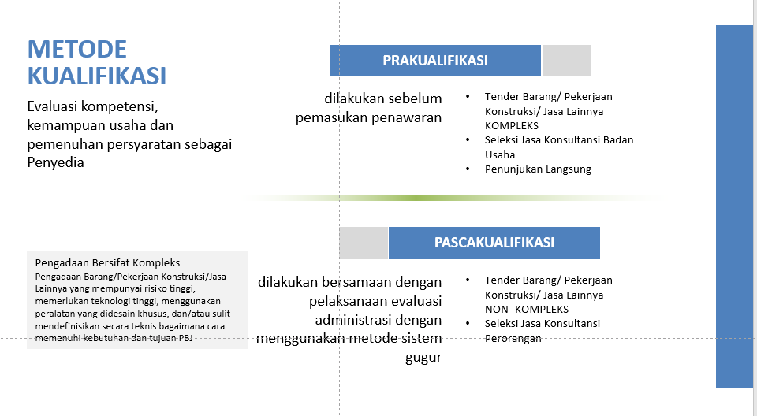

PERSIAPAN PBJ MELALUI PENYEDIA
PELAKSANAAN KUALIFIKASI
Untuk e-purchasing, pengadaan langsung, dan tender cepat tidak dilakukan kualifikasi karena penyedia sudah terdaftar di SIKAP.
Pasal 44
Notes:
`tata ulang design

Slide 109

PERSIAPAN PBJ MELALUI PENYEDIA
PBJ BERSIFAT KOMPLEKS
Pengadaan B/PK/JL yang mempunyai risiko tinggi, memerlukan teknologi tinggi, menggunakan peralatan yang didesain khusus, dan/atau sulit mendefinisikan secara teknis bagaimana cara memenuhi kebutuhan dan tujuan PBJ
Pasal 44, ayat 10
Notes:
`

Slide 110



PERSIAPAN PBJ MELALUI PENYEDIA
METODE EVALUASI KUALIFIKASI
Jasa Konsultansi
B/PK/JL
Sistem Pembobotan dengan ambang batas
Sistem Gugur
daftar pendek peserta Seleksi
3 – 7 peserta
daftar peserta Tender
Minimal 3 peserta
Pasal 44, ayat 6 & 7
Notes:
Short list` dan jumlah penawar

Slide 111
PERSIAPAN PBJ MELALUI PENYEDIA
METODE EVALUASI KUALIFIKASI
Pelaku Usaha yang telah terkualifikasi dalam SiKAP, tidak perlu pembuktian kualifikasi.
Pokja Pemilihan dilarang menambah persyaratan kualifikasi yang diskriminatif dan tidak objektif.
Pasal 44, ayat 8 & 9
Notes:
`

Slide 112
PERSIAPAN PBJ MELALUI PENYEDIA
JADWAL PEMILIHAN
Jadwal pemilihan untuk setiap tahapannya ditetapkan berdasarkan alokasi waktu yang cukup bagi Pokja Pemilihan dan peserta pemilihan sesuai dengan kompleksitas pekerjaan
Pasal 45
Notes:
`

Slide 113
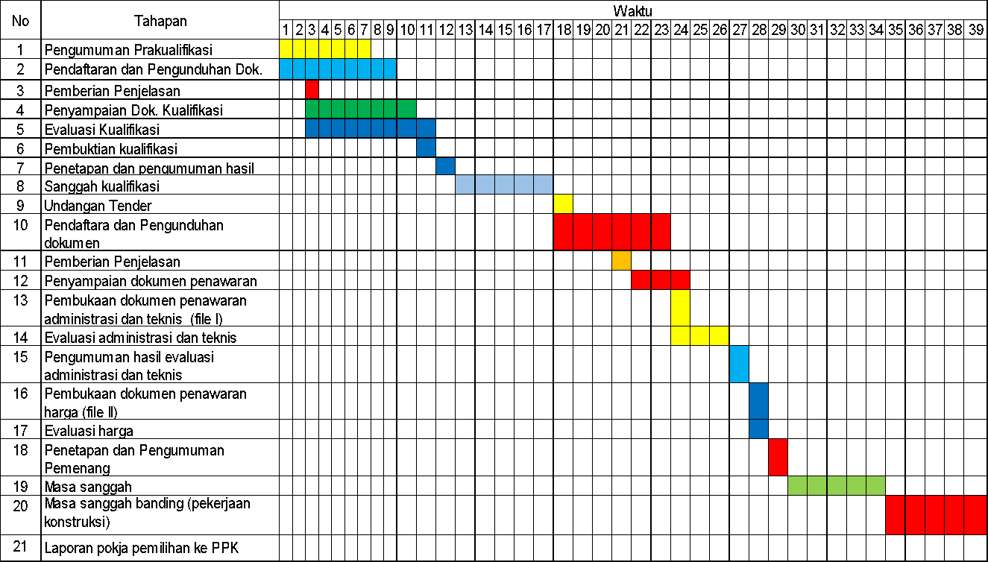
PERSIAPAN PBJ MELALUI PENYEDIA
CONTOH ALOKASI WAKTU JADWAL PRAKUALIFIKASI
Notes:
`

Slide 114
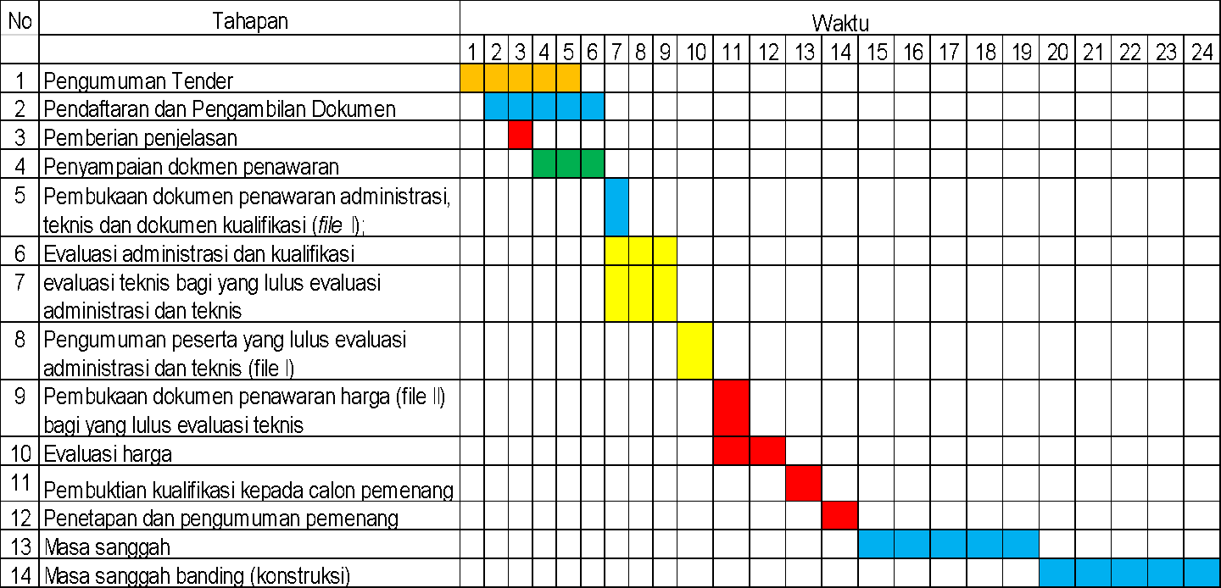
PERSIAPAN PBJ MELALUI PENYEDIA
CONTOH ALOKASI WAKTU JADWAL PASCAKUALIFIKASI
Notes:
`

Slide 115
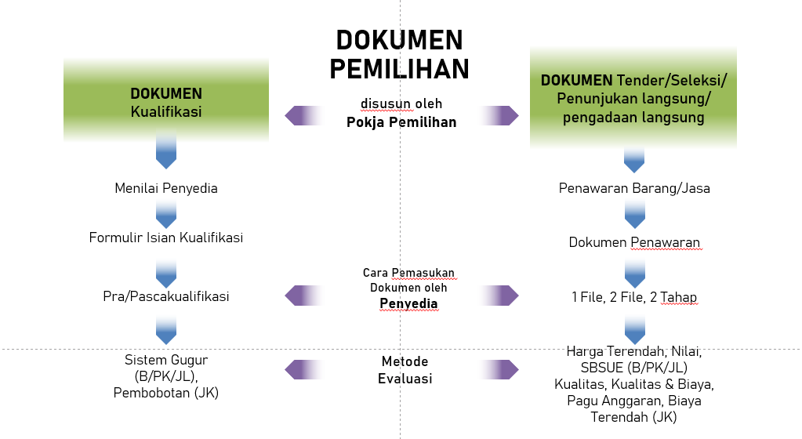
PERSIAPAN PBJ MELALUI PENYEDIA
Pasal 46

Slide 116
Thank You

